Slide 1
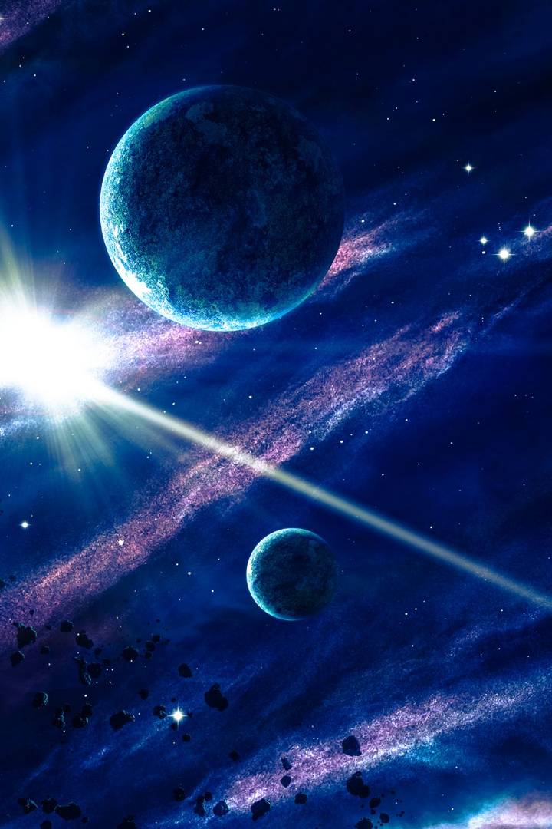
"Наблюдения — основа астрономии"
newUROKI.net
Астрономия – удивительная наука, которая изучает глубины вселенной и дает ответы на вопросы, которые беспокоили нас с древности. На уроке астрономии в 10 классе мы рассмотрим, как наблюдения являются основой астрономии.
Презентация для урока астрономии в 10 классе по теме: "Наблюдения — основа астрономии"
newUROKI.net
Всё для учителя – всё бесплатно!

Slide 2
newUROKI.net
Небесная сфера
Чтобы понимать, как работает астрономия, нужно понимать основные понятия небесной сферы - мнимой сферы, прилегающей к Земле. В этой сфере находятся все небесные объекты – звезды, планеты, Солнце, Луна. Мы рассмотрим основные понятия, такие как экватор, полюса, зенит, а также изучим движение небесных объектов на небесной сфере.
Экватор
Полюса
Это прямая линия, которая делит небесную сферу на две равные части.
Это точки, вокруг которых вращается небесная сфера.
Зенит
Движение небесных объектов
Это точка, чье направление перпендикулярно поверхности Земли.
Оно может быть двух типов: ежедневное и годовое.

Slide 3
newUROKI.net
Горизонтальная система координат
Горизонтальная система координат – это система координат, основанная на наблюдениях небесных объектов в горизонтальной плоскости. Она включает в себя основные элементы, такие как зенитный угол и азимут.
1
2
Зенитный угол
Азимут
Это угол, отсчитываемый от вертикальной линии до небесного объекта. Он измеряется в градусах.
Это угол от зенита до точки, где находится небесный объект. Измеряется в градусах и определяет направление объекта.

Slide 4
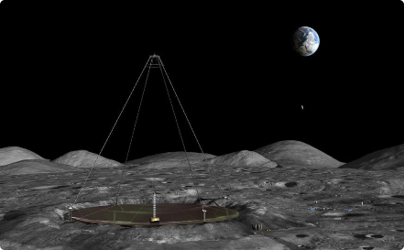
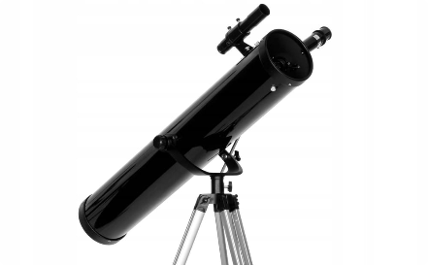
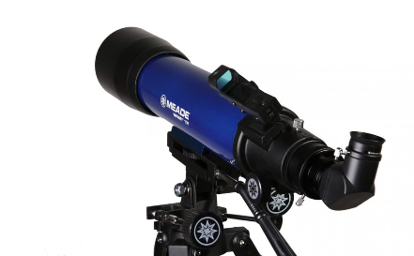
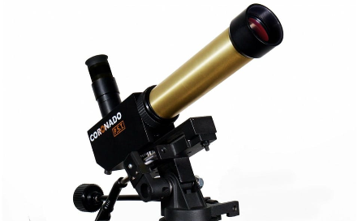
Телескопы как инструмент наглядной астрономии
newUROKI.net
Чтобы увидеть те объекты, которые невозможно увидеть невооруженным глазом, используются телескопы. Их разнообразие позволяет увидеть картину космоса во всем её многообразии.
Зенитный телескоп
Рефлекторный телескоп
Рефракторный телескоп
Солнечный телескоп
Этот тип телескопов обладает маленьким размером и легко перемещается. Используется для изучения небесных объектов в зенитной зоне небесной сферы.
В отличие от зенитного, этот тип телескопа обладает большим размером и использует зеркала для увеличения изображения.
Изображение в таком телескопе формируется за счет преломления света на линзе, что позволяет получать более яркие и четкие изображения.
Этот тип телескопа используется для наблюдений за солнцем и позволяет увидеть детали на его поверхности.

Slide 5
newUROKI.net
Мнемонические приемы определения угловых размеров
Угловые размеры – это способ задания расстояния между объектами на небесной сфере. Существуют способы, при помощи которых можно легко определить эти размеры, и мы научимся их использовать.
"Четыре руки поднимут три короба"
"Северный олень"
"Червяк"
Этот мнемонический прием помогает запомнить порядок направлений на небесной сфере.
Этот прием помогает очень легко определить угол между двумя звездами.
Эту фразу запоминают, когда нужно определить расстояние между двумя небесными объектами в градусах.

Slide 6
newUROKI.net
Наблюдения на практике
Настало время перейти от теории к практике. Мы проведем практические наблюдения за небесными объектами и научимся применять полученные знания в деле.
1
Компас
Нам понадобится компас, чтобы определить направление на небесный объект.
2
Приборы
Мы воспользуемся телескопами, лупой, обсервационными накладками и другими инструментами для наблюдения.
3
Небесные объекты
Мы наблюдаем за Луной, планетами, звездами и галактиками и изучаем их свойства.

Slide 7
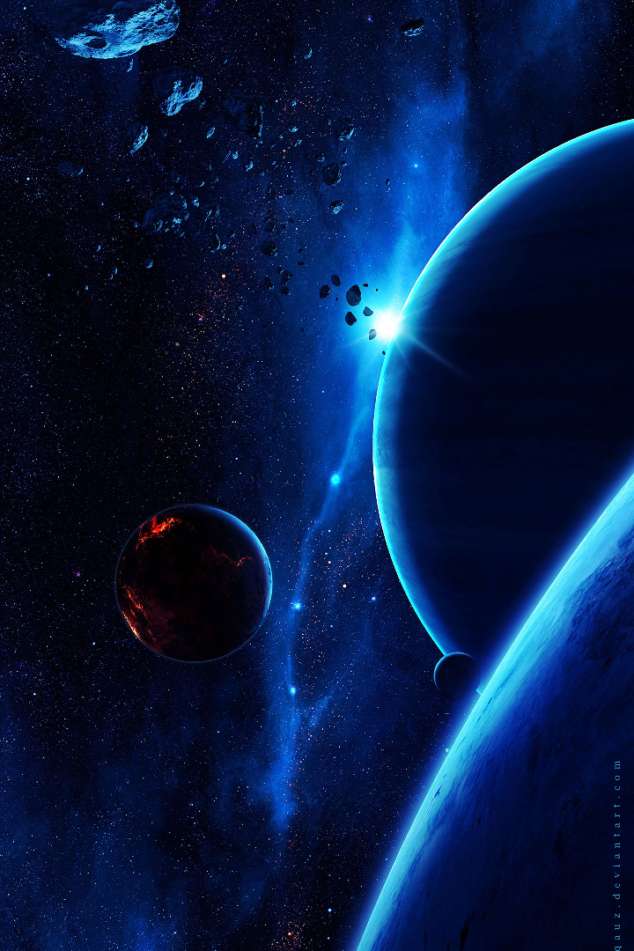
newUROKI.net
Заключение и домашнее задание
На уроке мы ознакомились с основами астрономии и научились использовать полученные знания на практике. Для подготовки к следующему уроку прочитайте материалы о различных космических программах, проводимых в настоящее время.

